Slide 1
„Linijų karalystėje“
Vilma Kastrickienė
Beata tatarėlienė
7gr. „drugeliai“

Slide 2
Tikslas. Skatinti kūrybiškumą, susipažįstant su linijomis
Uždaviniai:
Pratintis pavadinti linijas;
Sudaryti sąlygas grupėje mašinėlėmis įveikti zigzago formos kelią;
Suteikti galimybę savarankiškai kurti.

Slide 3
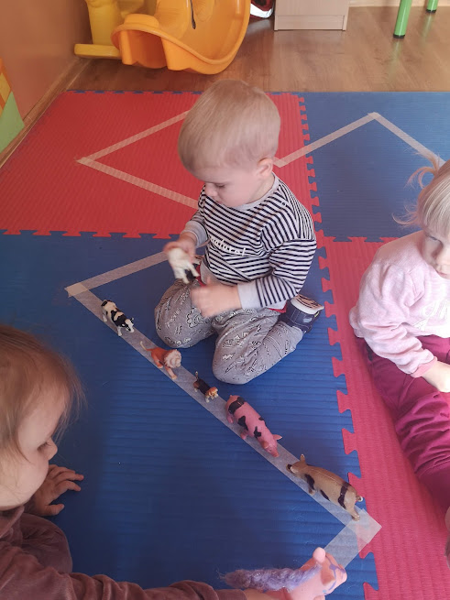
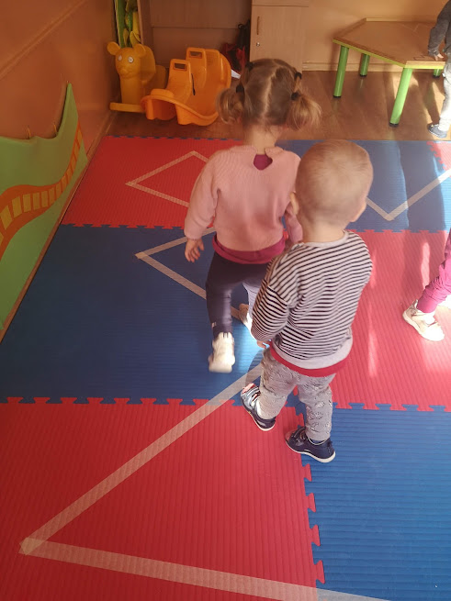

Slide 4
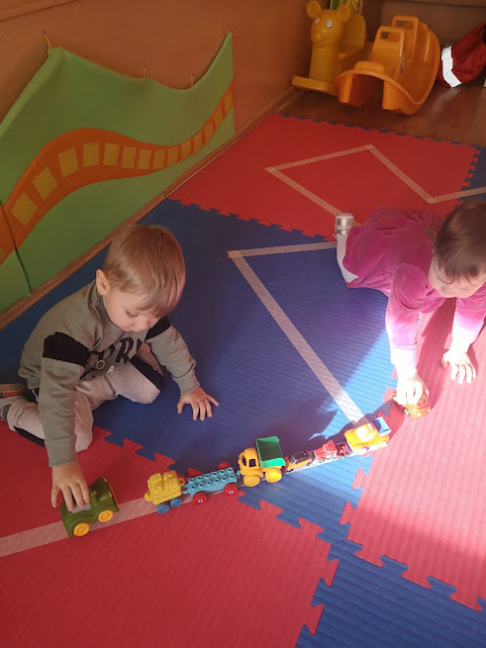
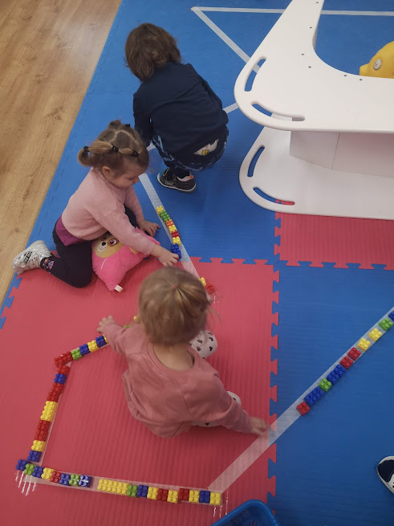

Slide 5
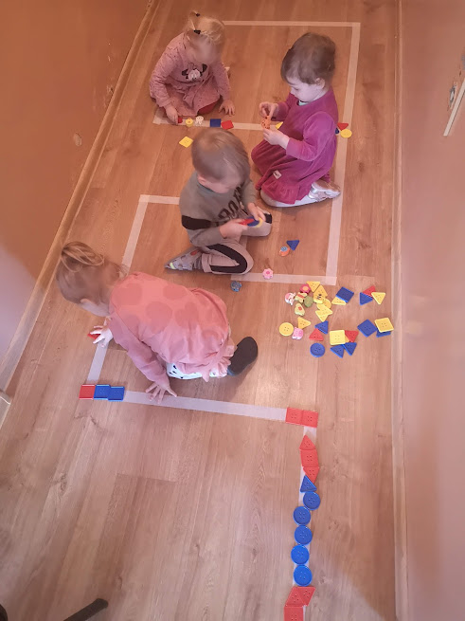
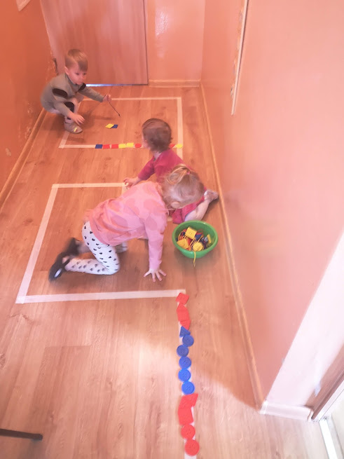

Slide 6
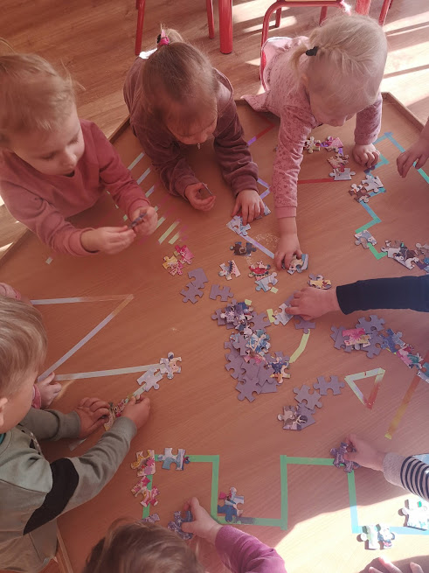
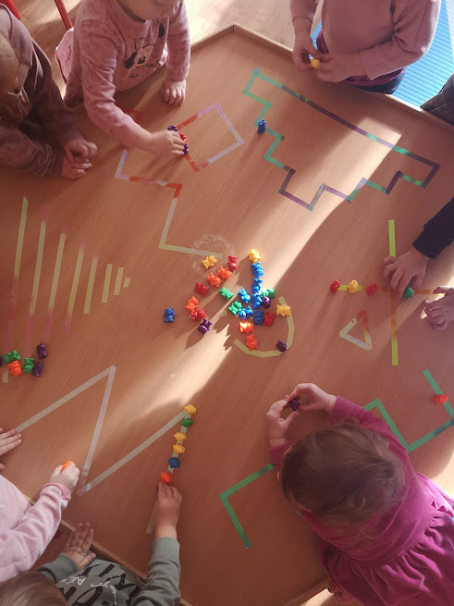

Slide 7
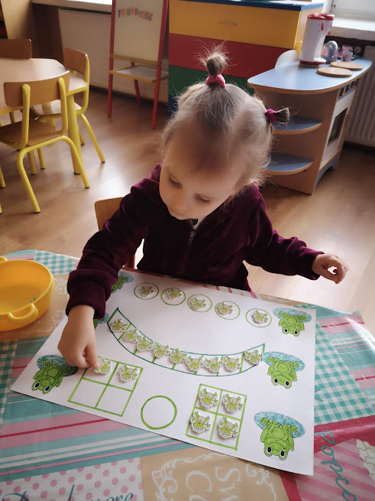
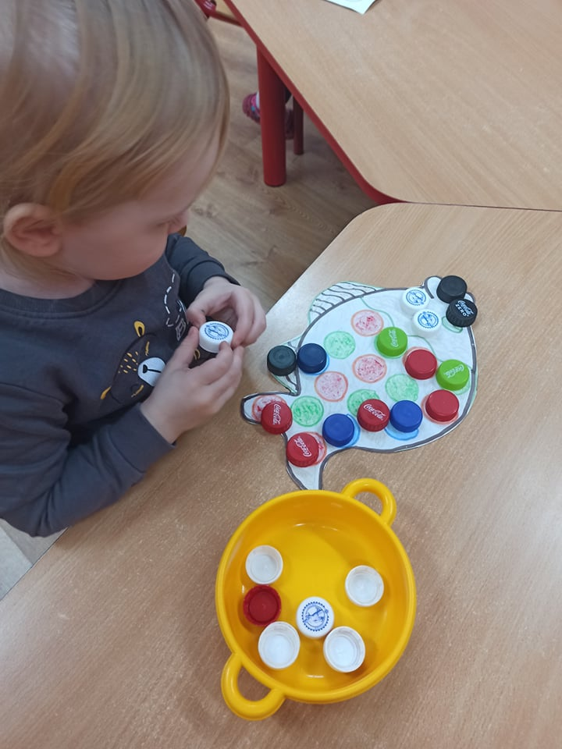

Slide 8
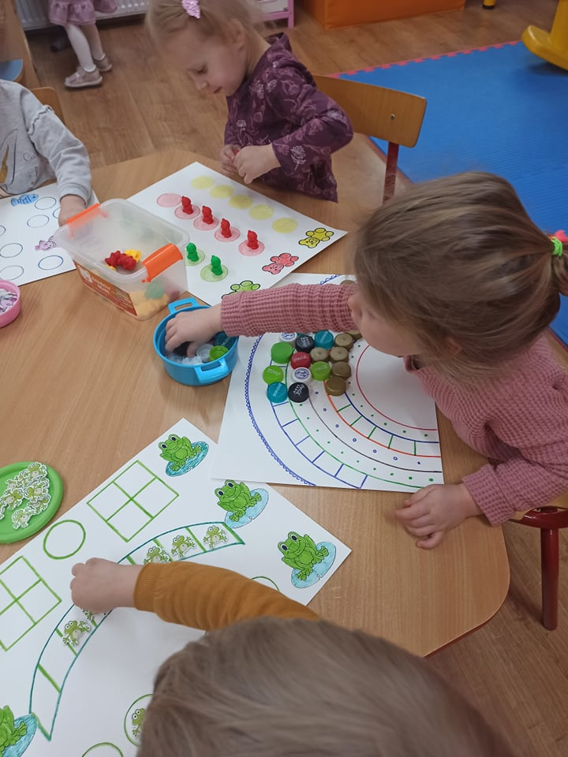
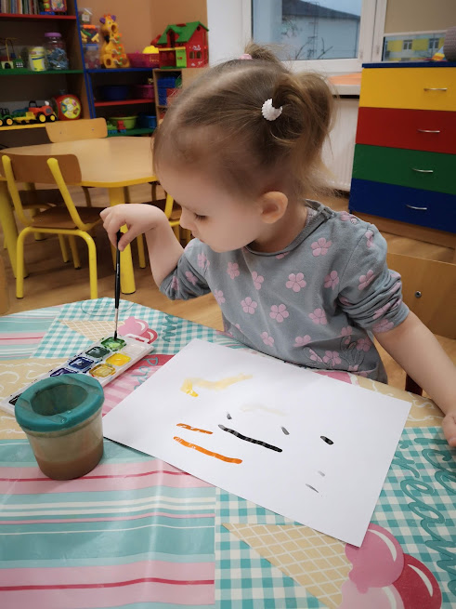

Slide 9
Refleksija
Vaikai nustebo grupės erdvėje rastomis įvairiomis linijomis. Jas lietė rankytėmis, vaikščiojo ant jų , dėliojo įvairius žaisliukus. Vaikai sužinojo linijų pavadinimus, kai kuriuos sunkiai ištarė( zigzagas, spiralė). Daug džiaugsmo suteikė žaidimai su mažomis mašinėlėmis ant linijų. Jos buvo virtusios gatvėmis.
Vaikai susidomėję atliko įvairias užduotis, ypač patiko individualios užduotys smulkiajai motorikai lavinti.

